Slide 1
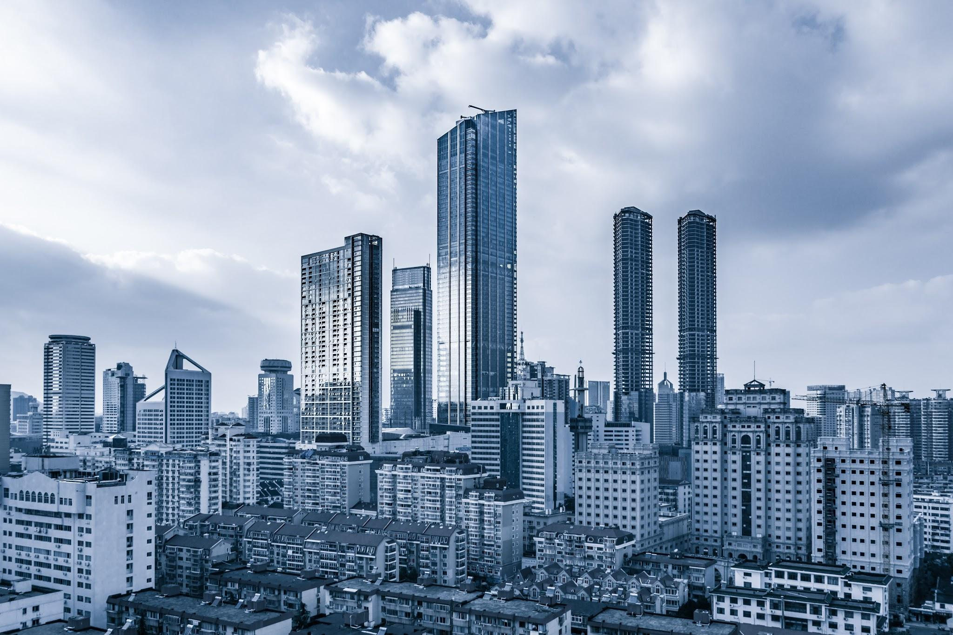
Auxiliar 4
Geometría y Simplex
Matías Muñoz Flores
DII U Chile
otoño 2021
Notes:
Saludar, presentarme, decir que voy a exponer mi presentación de practica 1 en el instituto de sistemas complejos de ingeniería

Slide 2
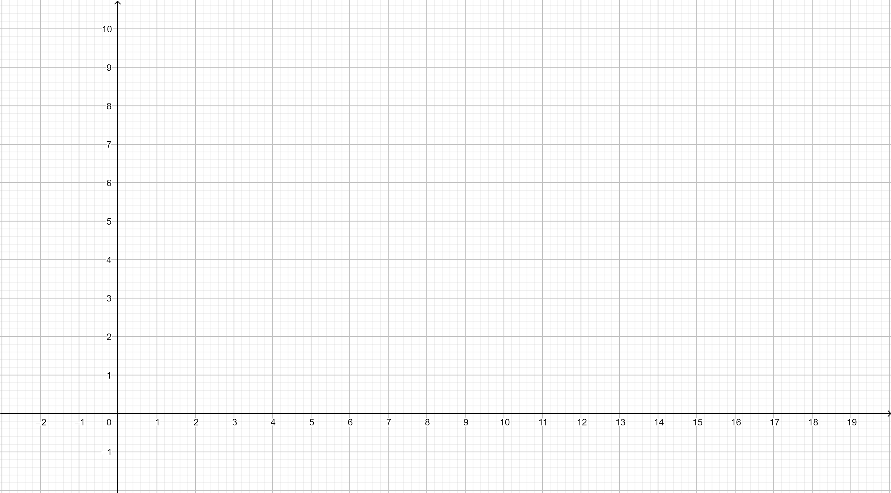
Pregunta 1: Geometría A)
X2>=0
FALSO
X1<=-1
X1>=0
Notes:
Los procesos después se ingresaban en un Excel que nos entregaban.

Slide 3
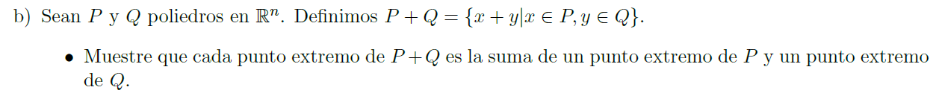
Pregunta 1: Geometría A)
¿Cómo proceder aquí?
Notes:
Los procesos después se ingresaban en un Excel que nos entregaban.

Slide 4
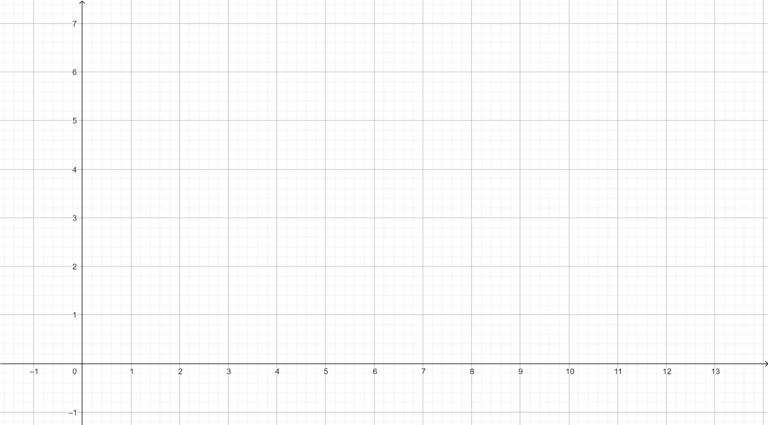
Pregunta 1: Geometría B)
(6,7)
(8,7)
(4,5)
(5,5)
(6,5)
(8,5)
(4,4)
(5,4)
(2,2)
(3,2)
(2,1)
(3,1)
Notes:
Los procesos después se ingresaban en un Excel que nos entregaban.

Slide 5
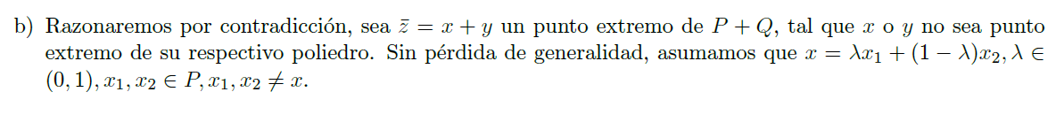
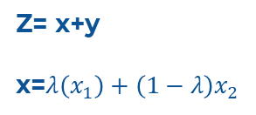
Pregunta 1: Geometría B)
Contradicción
Z= x+y
x=$λ\left(x_{1}\right)+\left(1−λ\right)x_{2}$
Suposición de que si es P.E
Combinación convexa de 2 puntos en el poliedro P implica que no es punto extremo
Notes:
Los procesos después se ingresaban en un Excel que nos entregaban.

Slide 6
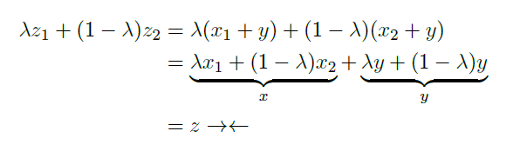


Pregunta 1: Geometría B)
Z= x+y
x=$λ\left(x_{1}\right)+\left(1−λ\right)x_{2}$
Suposición de que si es P.E
Combinación convexa de 2 puntos en el poliedro P implica que no es punto extremo
$$z_{1}=X_{1}+Y$$
$$z_{2}=x_{2}+γ$$
2 puntos de P+Q
Notes:
Los procesos después se ingresaban en un Excel que nos entregaban.

Slide 7
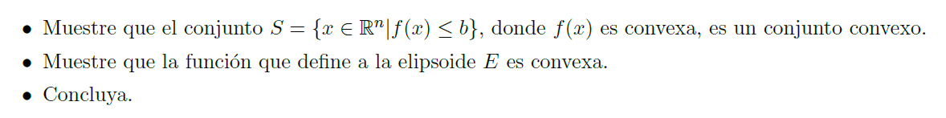
Pregunta 1: Geometría C)
¿Cómo se demuestra que un conjunto es convexo?
Notes:
Los procesos después se ingresaban en un Excel que nos entregaban.

Slide 8


Pregunta 1: Geometría C)
X
Y
Notes:
Los procesos después se ingresaban en un Excel que nos entregaban.

Slide 9

Pregunta 1: Geometría C)
$$f\left(λx+\left(1−λ\right)y\right)≤λf\left(x\right)+\left(1−λ\right)f\left(y\right)≤λb+\left(1−λ\right)b=b$$
Por convexidad
Por definición
Notes:
Los procesos después se ingresaban en un Excel que nos entregaban.

Slide 10
Pregunta 1: Geometría C)
¿Cómo se demuestra que una función es convexa?
Notes:
Los procesos después se ingresaban en un Excel que nos entregaban.

Slide 11

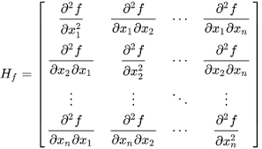
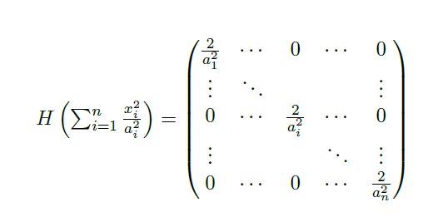
Pregunta 1: Geometría C)
Notes:
Los procesos después se ingresaban en un Excel que nos entregaban.

Slide 12
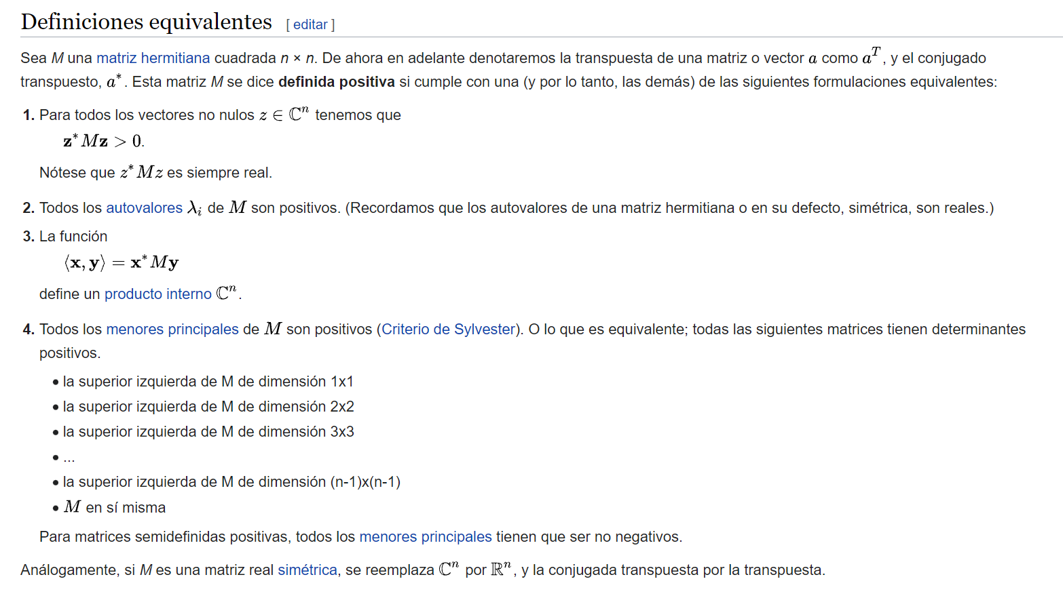
Pregunta 1: Geometría C)
Notes:
Los procesos después se ingresaban en un Excel que nos entregaban.

Slide 13
Pregunta 1: Geometría C)
Notes:
Los procesos después se ingresaban en un Excel que nos entregaban.

Slide 14
Pregunta 1: Geometría C)
Notes:
Los procesos después se ingresaban en un Excel que nos entregaban.

Slide 15
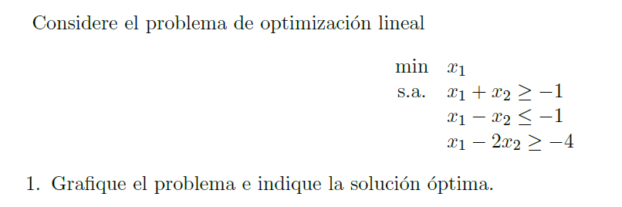
Pregunta 2: Simplex
Notes:
Los procesos después se ingresaban en un Excel que nos entregaban.

Slide 16
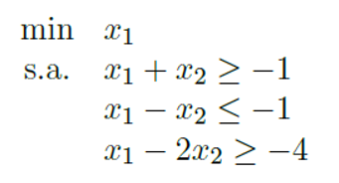
Pregunta 2: Simplex
Notes:
Los procesos después se ingresaban en un Excel que nos entregaban.

Slide 17
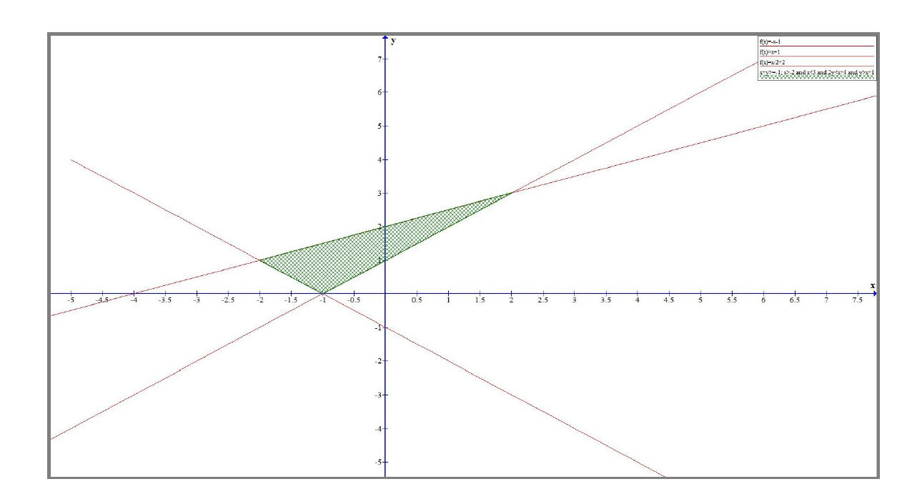

Pregunta 2: Simplex
(-2,1)
Notes:
Los procesos después se ingresaban en un Excel que nos entregaban.

Slide 18
Pregunta 2: Simplex
(-2,1)
Notes:
Los procesos después se ingresaban en un Excel que nos entregaban.

Slide 19
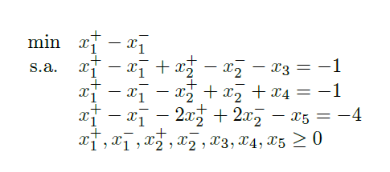
Pregunta 2: Simplex
Si es >=, le sobra así que se le resta.
Si es <= le falta así que se le suma .
X_1-
X_1+
X_1
0
Notes:
Los procesos después se ingresaban en un Excel que nos entregaban.

Slide 20
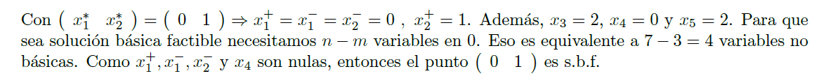
Pregunta 2: Simplex
EL PUNTO EN EL PFS SERÍA (0,0,1,0,2,0,2)
Notes:
Los procesos después se ingresaban en un Excel que nos entregaban.

